Slide 1
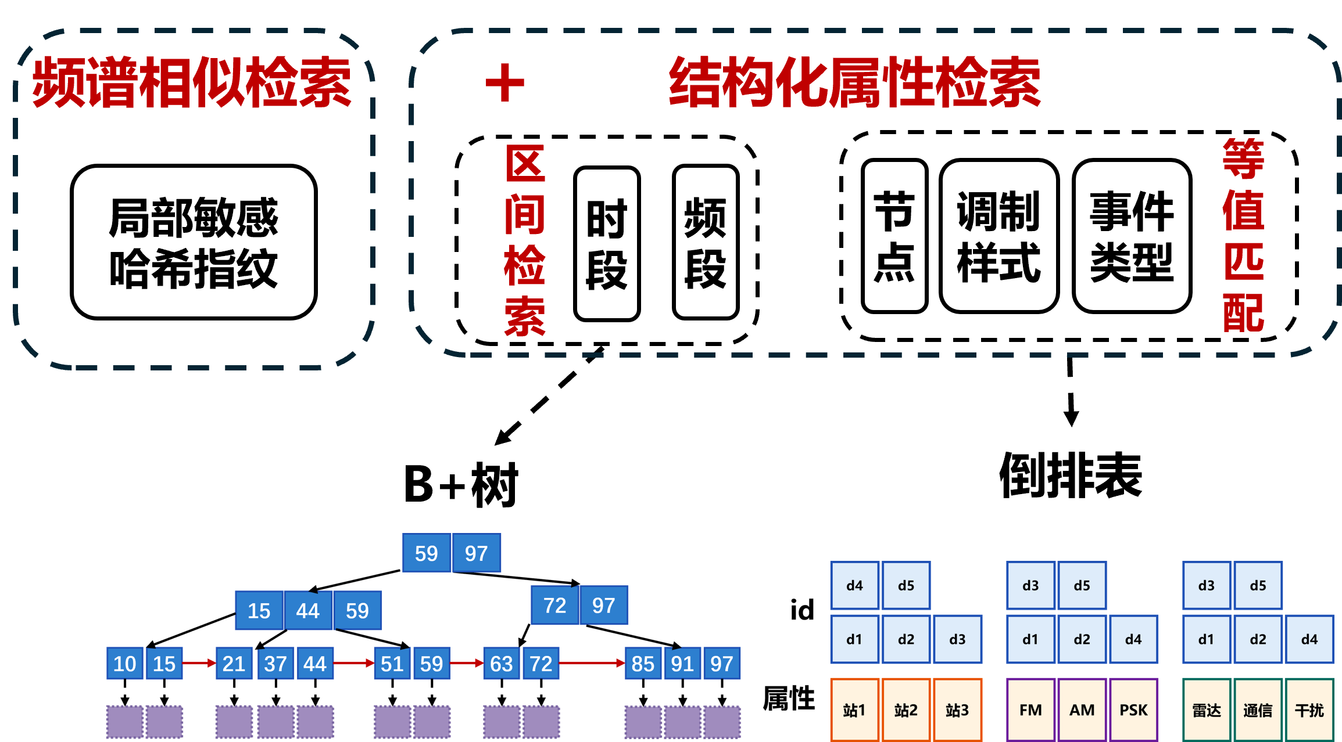

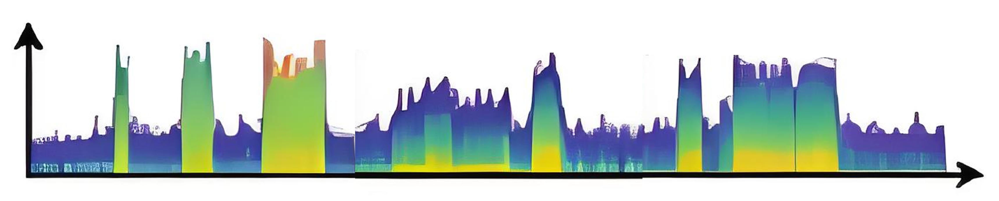
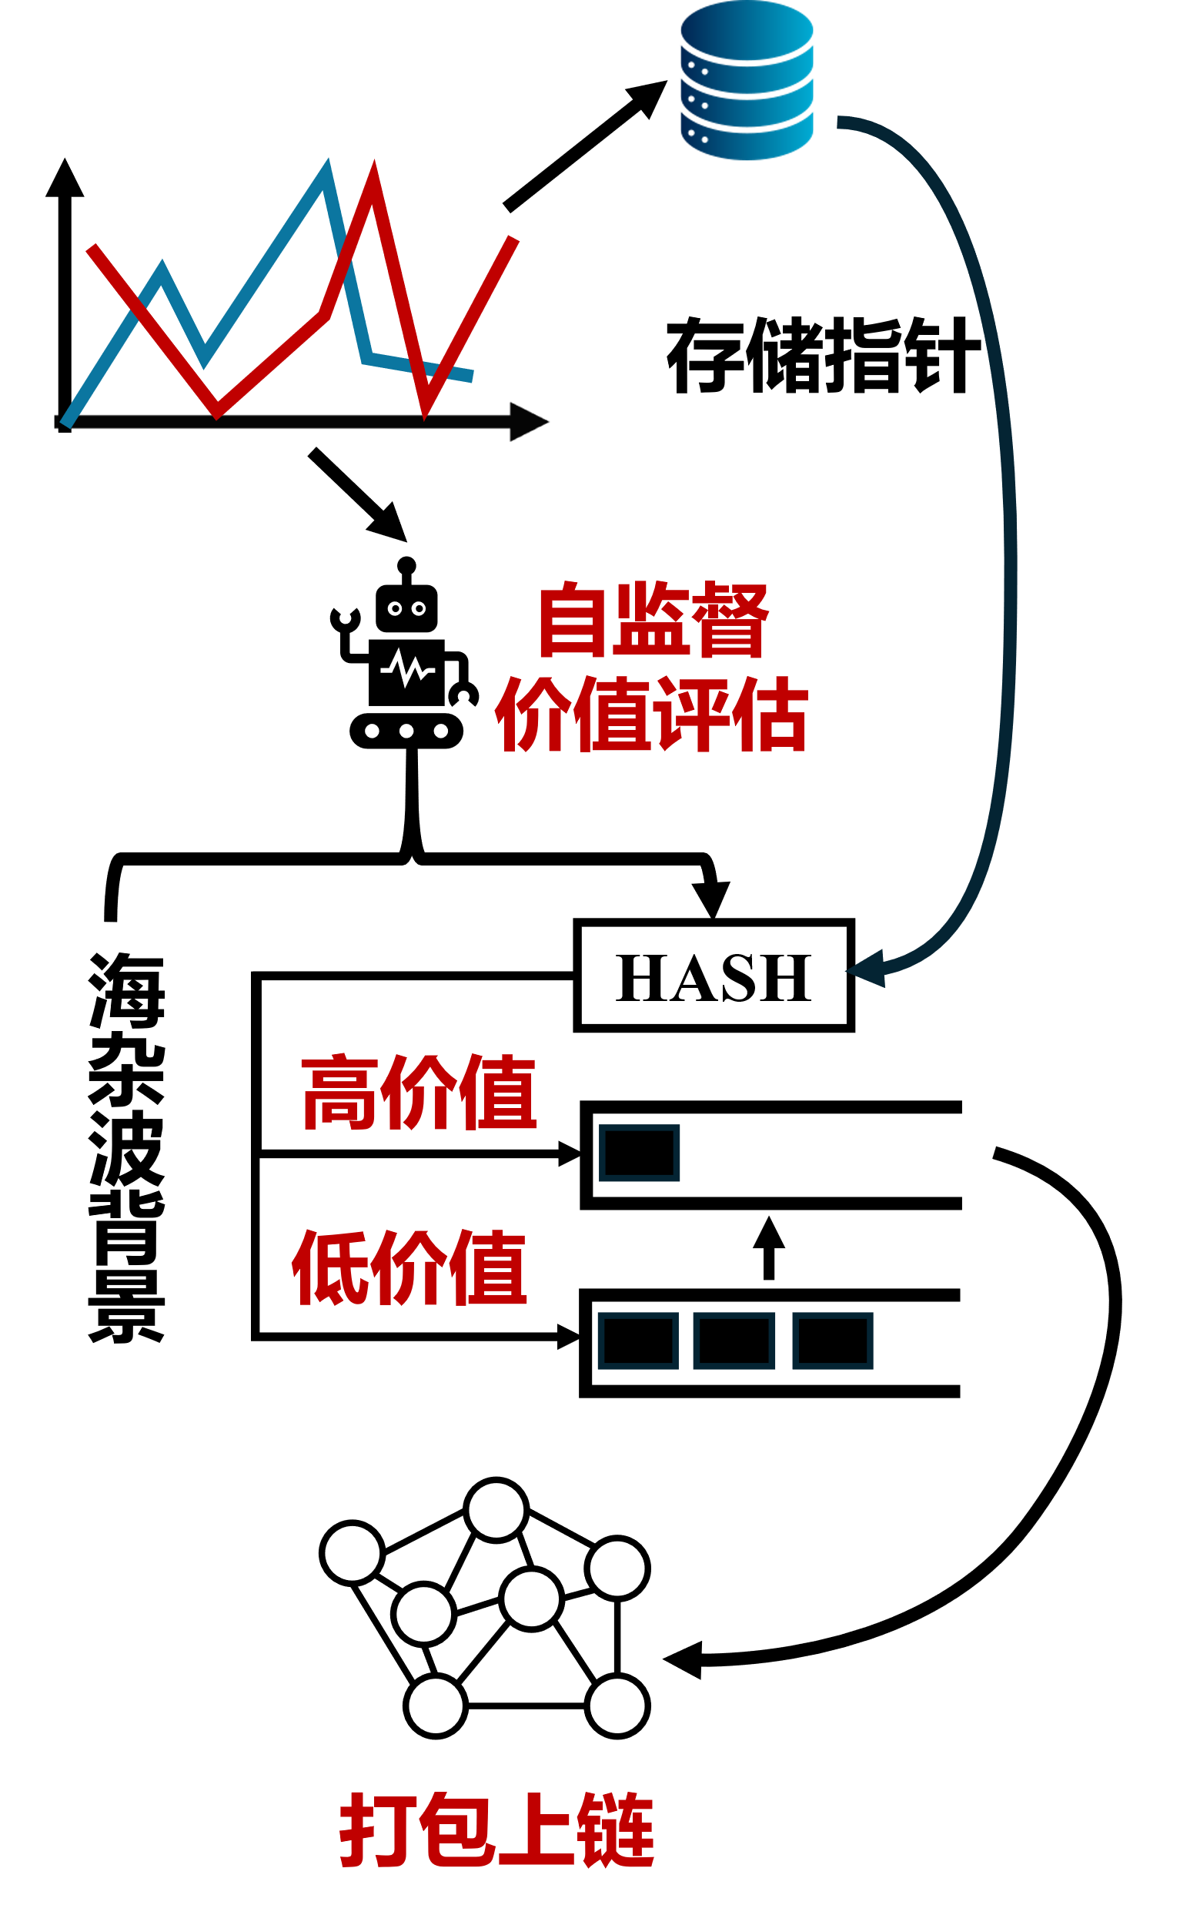
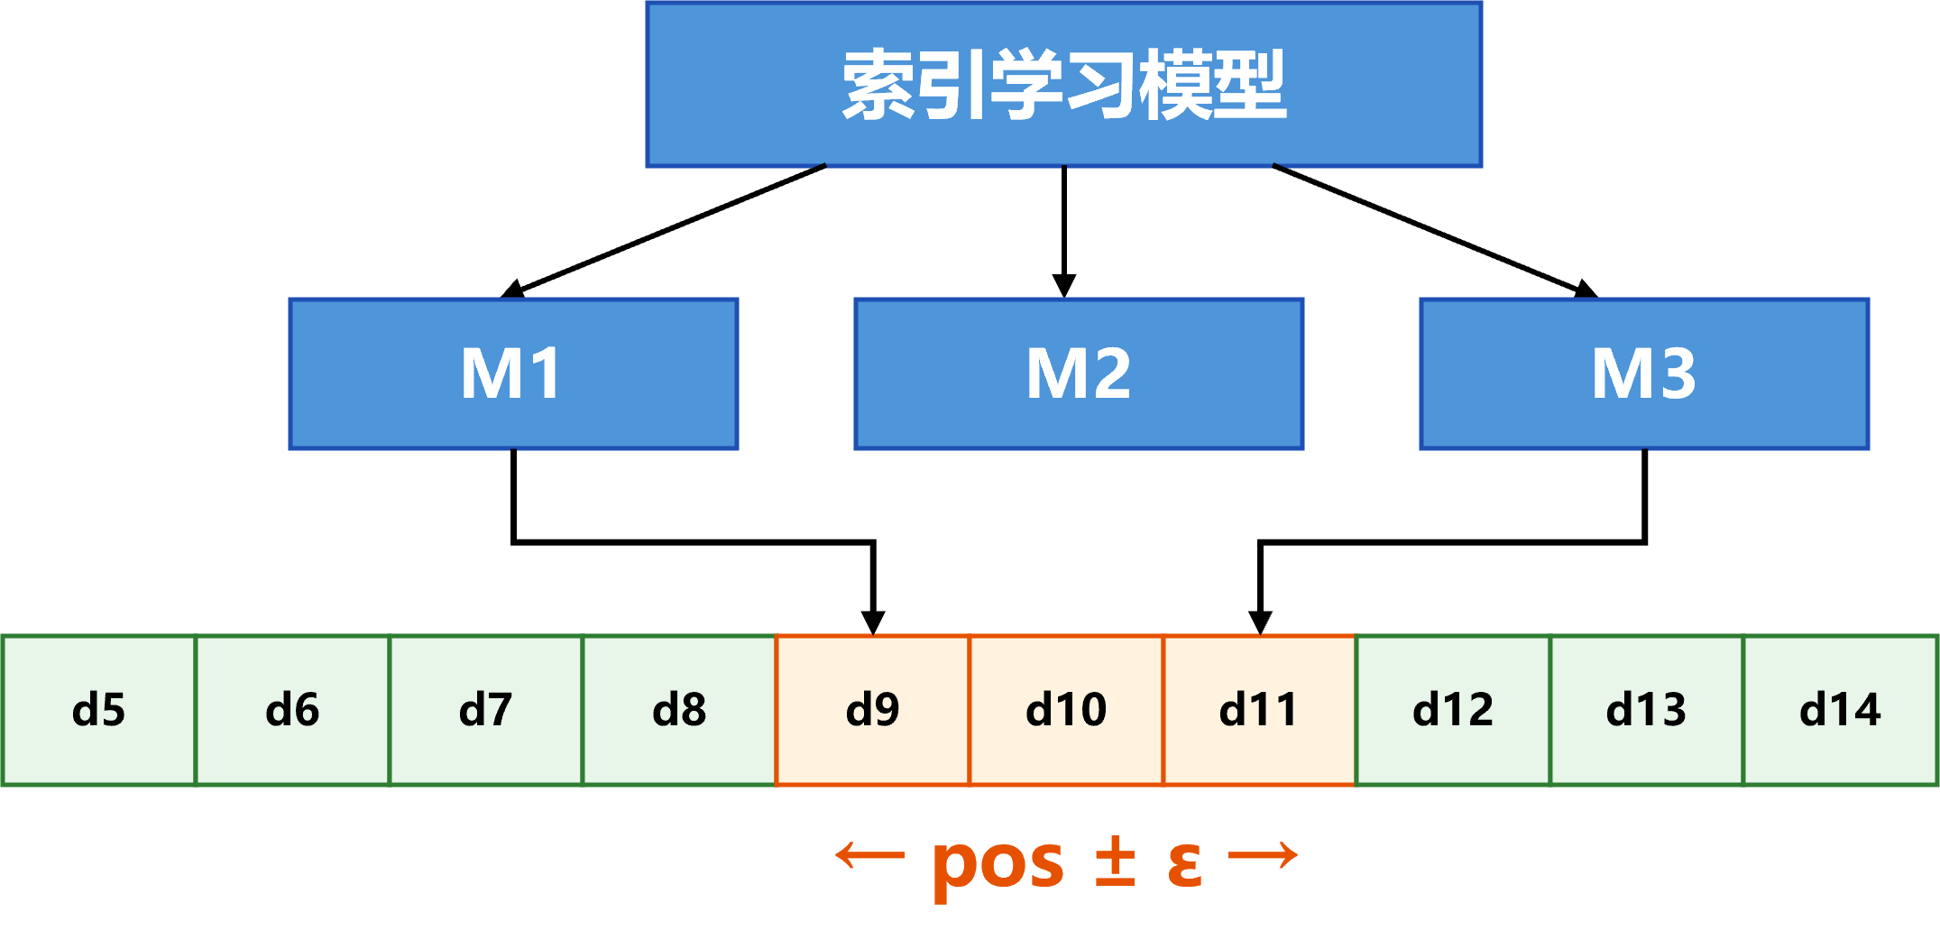
链上链下协同的可追溯频谱数据可信管理办法
可验证分级协同索引
链上链下分层存证
频谱数据体量庞大
全量上链开销大
数据分层差异化存储
优化
高效可学习索引

Slide 2


存储指针
自监督
价值评估
海杂波背景
HASH
高价值
低价值
打包上链

Slide 3
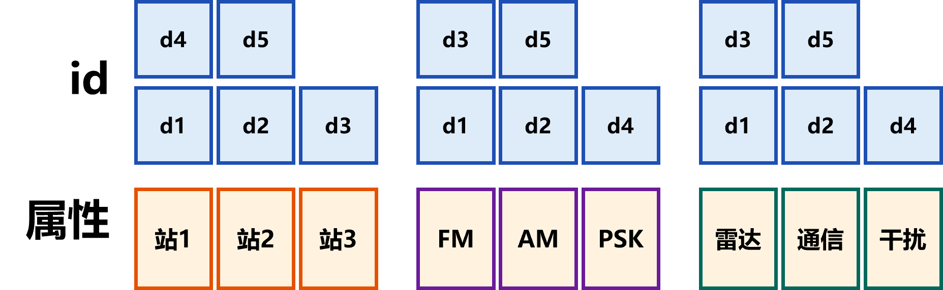
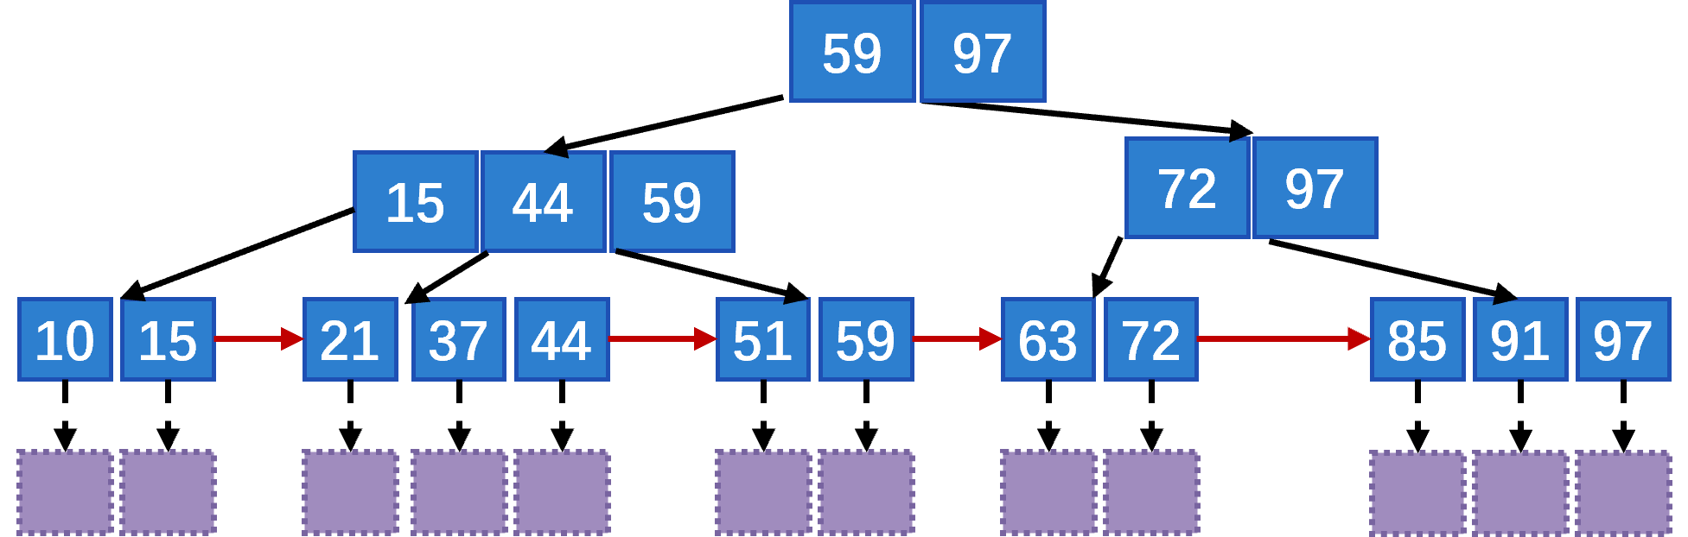
频谱相似检索
结构化属性检索
＋
节点
局部敏感哈希指纹
调制样式
区
间
检
索
频段
等
值
匹
配
时段
事件类型
B+树
倒排表

Slide 4
59
97
15
44
59
72
97
10
15
21
37
44
51
59
63
72
85
91
97

Slide 5
属性
id
站1
d1
d4
站2
d2
d5
站3
d3
FM
d1
d3
AM
d2
d5
PSK
d4
雷达
d1
d3
通信
d2
d5
干扰
d4

Slide 6
新数据写入 / 冷热迁移
更新认证哈希
一次写入路径 — 串联联动完成
① 索引插入 B+树/倒排 插入新键值
更新聚合布隆过滤器编码
④ 学习模型检查 预测误差 > 阈值(概念漂移)? → 是: 局部增量再训练 → 否: 跳过
新SMT Root上链 → Dchain更新
多节点拜占庭容错 部分节点异常 → 多数一致维护整体可信 → 抗抵赖 · 全生命周期追溯

Slide 7
d5
d6
d7
M1
d8
d9
索引学习模型
d10
M2
← pos ± ε →
d11
d12
d13
M3
d14

